Slide 1
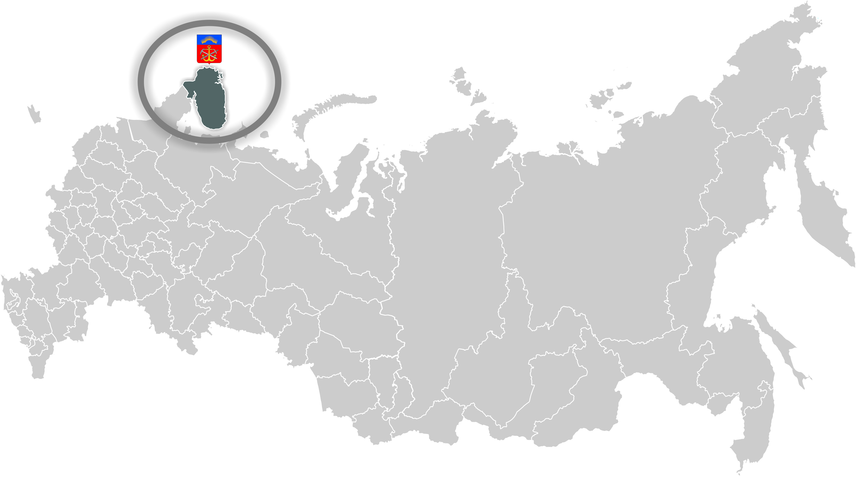
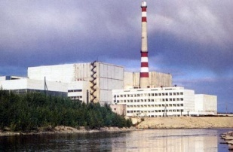
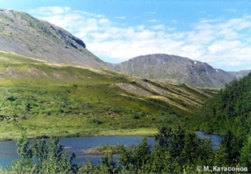
17 апреля 2015
г. Мурманск
Рассмотрение и утверждение нормативов удельного расхода топлива при производстве тепловой энергии, нормативов технологических потерь при передаче тепловой энергии по тепловым сетям, нормативов запасов топлива на источниках тепловой энергии
Заместитель начальника отдела управления и технико-экономического сопровождения проектов ГБУ «Агентство энергетической эффективности Мурманской области»
Миронов Руслан Олегович

Slide 2
ОСНОВНЫЕ НОРМАТИВНО-ПРАВОВЫЕ АКТЫ
Федеральное законодательство
Федеральный закон от 27.07.2010 № 190-ФЗ «О теплоснабжении»
Приказ Минэнерго России от 22.08.20013 № 469 «Об утверждении порядка создания и использования тепловыми электростанциями запасов топлива, в том числе в отопительный сезон»
Приказ Минэнерго России от 30.12.2008 № 323 «Об утверждении порядка определения нормативов удельного расхода топлива при производстве электрической и тепловой энергии»
Приказ Минэнерго России от 30.12.2008 № 325 «Об утверждении порядка определения нормативов технологических потерь при передаче тепловой энергии, теплоносителя»
Приказ Минэнерго России от 10.08.2012 № 377 «О порядке определения нормативов технологических потерь при передаче тепловой энергии, теплоносителя, нормативов удельного расхода топлива при производстве тепловой энергии, нормативов запасов топлива на источниках тепловой энергии (за исключением источников тепловой энергии, функционирующих в режиме комбинированной выработки электрической и тепловой энергии), в том числе в целях государственного регулирования цен (тарифов) в сфере теплоснабжения»

Slide 3
ОСНОВНЫЕ НОРМАТИВНО-ПРАВОВЫЕ АКТЫ
Региональное законодательство
Постановление Правительства Мурманской области от 23.04.2014 № 210-ПП «Об утверждении положения о Министерстве энергетики и жилищно-коммунального хозяйства Мурманской области»
Приказом Министерства энергетики и жилищно-коммунального хозяйства Мурманской области от 02.09.2014 №151/1 «О создании межведомственной комиссии»
Административный регламент «Утверждение нормативов удельного расхода топлива при производстве тепловой энергии источниками тепловой энергии, за исключением источников тепловой энергии, функционирующих в режиме комбинированной выработки электрической и тепловой энергии с установленной мощностью производства электрической энергии 25 мегаватт и более» (Приказ Минэнерго и ЖКХ МО от 01.06.2012 года № 81)
Административный регламент «Утверждение нормативов технологических потерь при передаче тепловой энергии, теплоносителя по тепловым сетям в пределах своей компетенции» (Приказ Минэнерго и ЖКХ МО от 01.06.2012 года № 82)
Административный регламент «Утверждение нормативов запасов топлива на источниках тепловой энергии, за исключением источников тепловой энергии, функционирующих в режиме комбинированной выработки электрической и тепловой энергии, функционирующих в режиме комбинированной выработки электрической и тепловой энергии с установленной мощностью производства электрической энергии 25 мегаватт и более» (Приказ Минэнерго и ЖКХ МО от 01.06.2012 года № 83)

Slide 4
ДИНАМИКА УТВЕРЖДЕННЫХ ЗНАЧЕНИЙ НОРМАТИВОВ
ПРИМЕР. ОАО «Ковдорский ГОК» - удельный расход топлива

Slide 5
ДИНАМИКА УТВЕРЖДЕННЫХ ЗНАЧЕНИЙ НОРМАТИВОВ
ПРИМЕР. МУП с.п. Тулома «УЖКХ» - технологические потери

Slide 6
БЛАГОДАРЮ ЗА ВНИМАНИЕ

